Slide 1
كيمياء نباتيه 473 نبت plant chemistry المحاضره السابعة

Slide 2
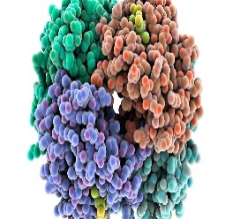
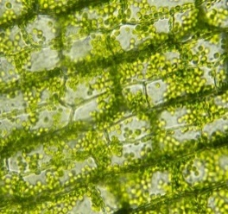
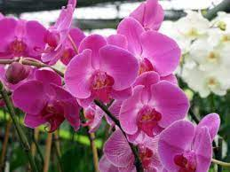
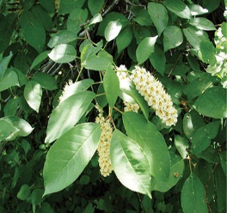
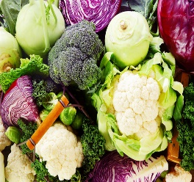
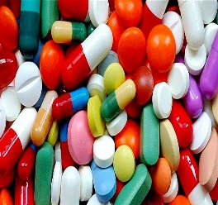
المحاضرة السابقة
مركَّبات تحتوي على النيتروجين
مركَّبات نيتروجينية –عنصر النيتروجين
أحماض أمينية ← ببتيدات ← بروتين
المركَّبات الأولية المحتوية على النيتروجين
كلوروفيلات
تشارك بشكل مباشر في النمو الطبيعي
تنمية وتكاثر الأنواع النباتية
القلويدات
المركَّبات الثانوية المحتوية على النيتروجين
جلايكوسيدات منتجة للسيانيد
لا تشارك بشكل مباشر في تلك العمليات ، ولكن عادة ما يكون لها وظائف بيئية مهمة
هي أقل شيوعًا في النباتات من التيربينات والفينولات.
يتم تصنيعها من الأحماض الأمينية الأليفاتية والعطرية
جلوكوسينولاتات
أمينات

Slide 3
اليوم سوف نغطٍّي المواضيع التالية
طرق الإستخلاص والفصل والتعرف على المادة النباتية
الكربوهيدرات
الأحماض الدهنية والدهون

Slide 4
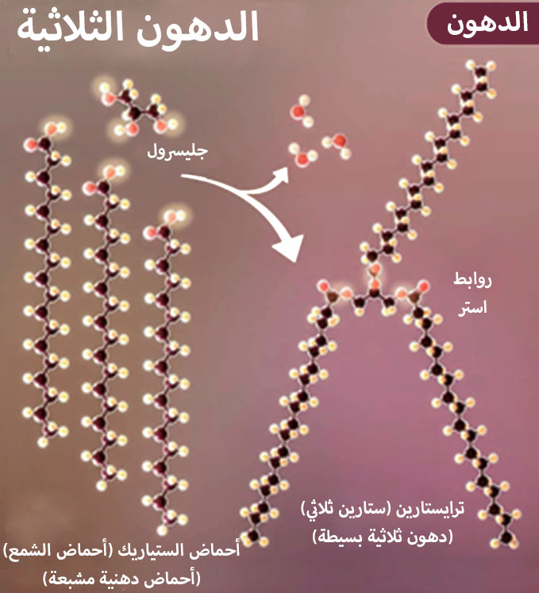
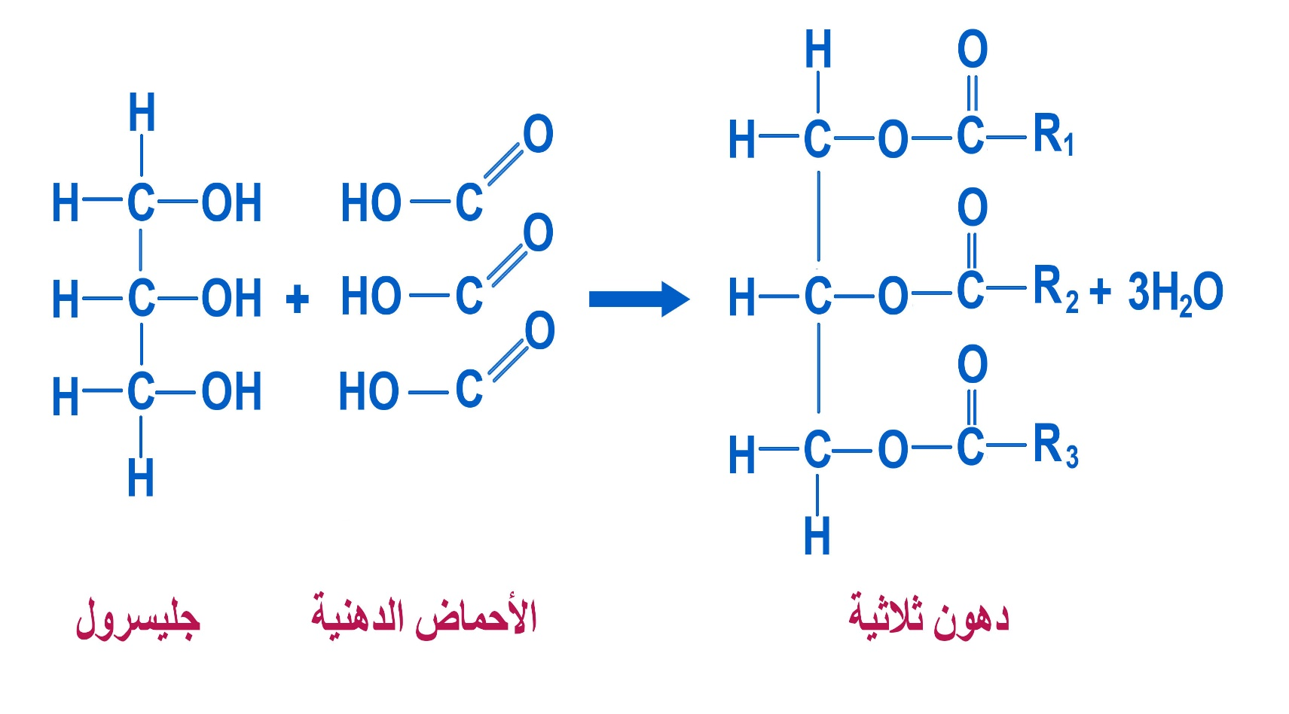
الأحماض الدهنية والدهون
تتواجد الأحماض الدهنية غالباً بالشكل المرتبط، و يتم أسْتَرَتَه مع الجليسرول إلى دهون (دهون ثلاثية)

Slide 5
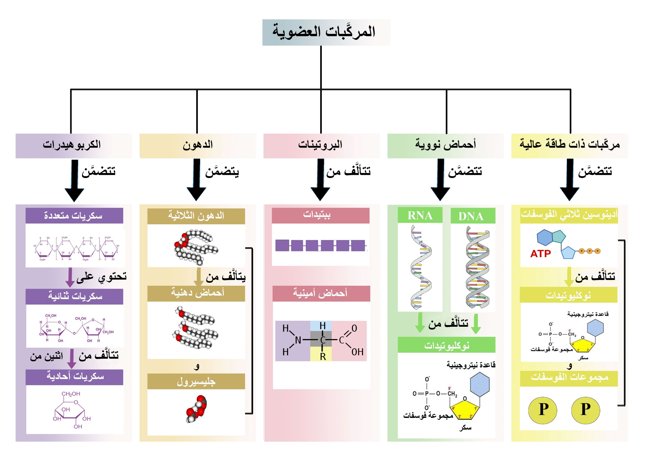
الأحماض الدهنية والدهون
الأحماض الدهنية
أحماض دهنية غير مشبَّعة
أحماض دهنية مشبَّعة
رابطة مزدوجة واحدة على الأقل في سلسلة الأحماض الدهنية.
عادة ما تكون سائلة.
عدم وجود روابط مزدوجة بين ذرات الكربون الفردية.
تميل إلى أن تكون صلبة في درجة حرارة الغرفة.

Slide 6
الأحماض الدهنية والدهون
يشكِّل إلى 7 ٪ من الوزن الجاف للأوراق في النباتات المتطوِّرة وهي مهمة كعناصر للغشاء في البلاستيدات الخضراء والميتوكوندريا.
تتواجد بكثرة في البذور أو الفاكهة لتزويد النباتات بشكل تخزيني من الطاقة من أجل استخدامه أثناء الإنبات.
الدهون
مركب
بسيط
الكيوتين و السوبرين
الجليكولبيدات
الدهون الفوسفورية
(الفوسفولبيدات)
الشموع
الدهون والزيوت

Slide 7
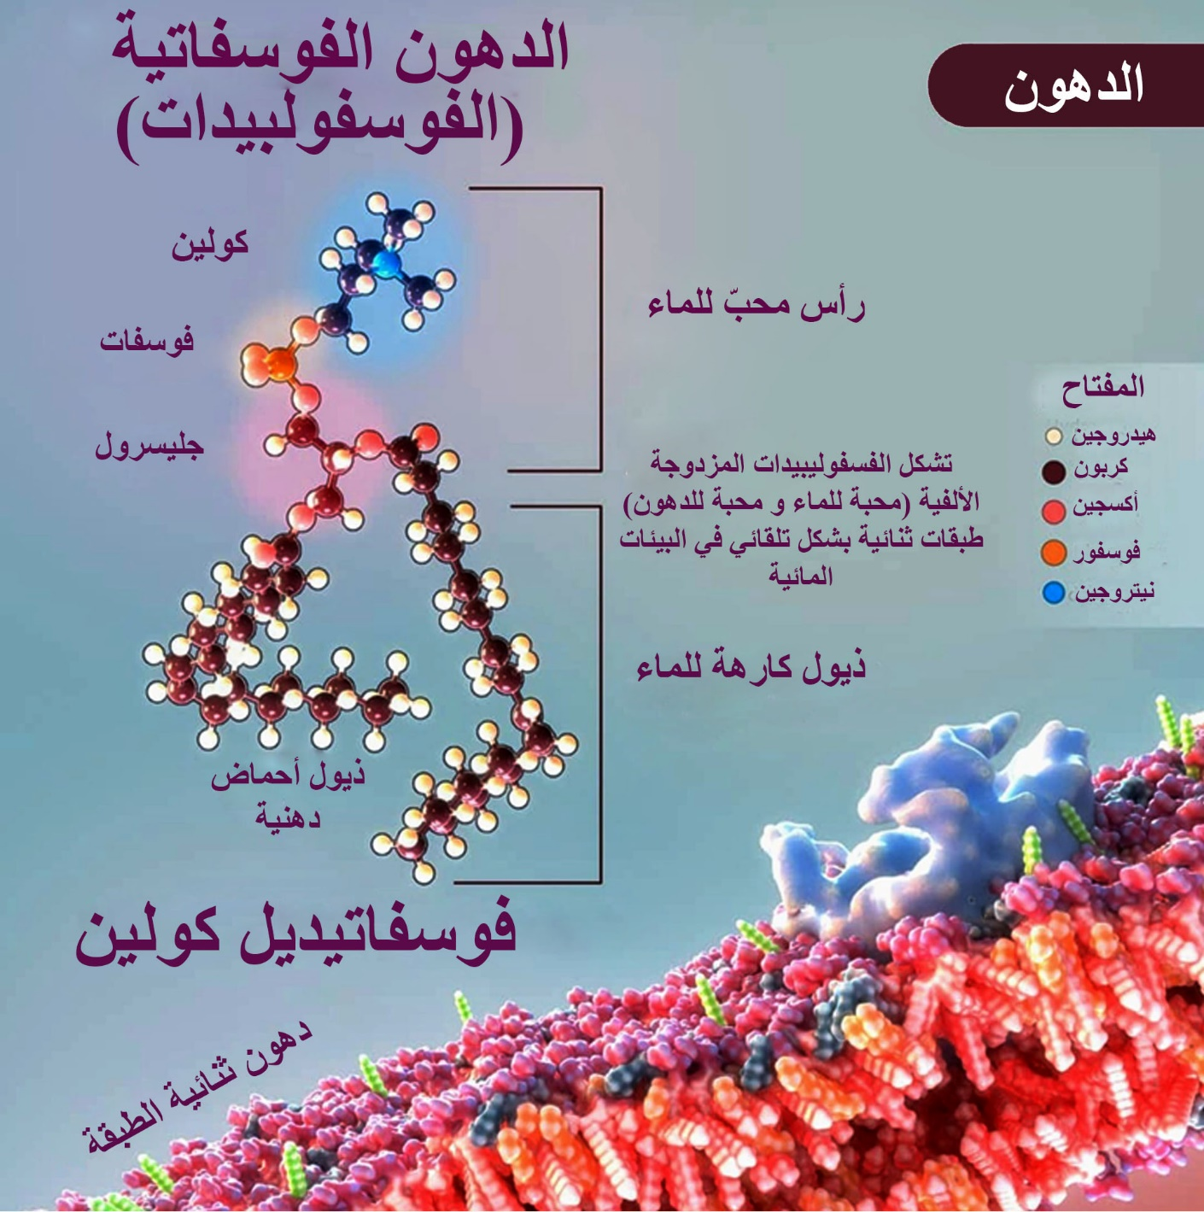
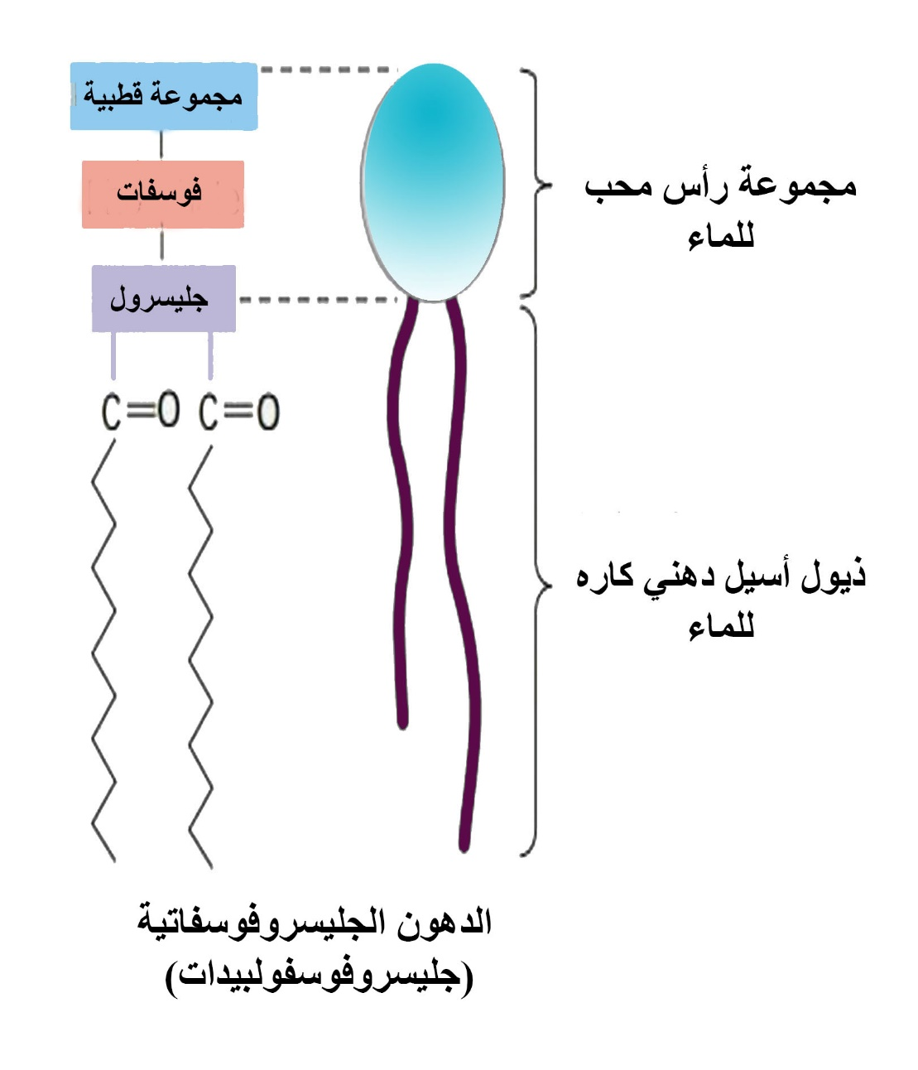
الدهون الفوسفاتية (فوسفوليبيد) غشاء بلازمي

Slide 8
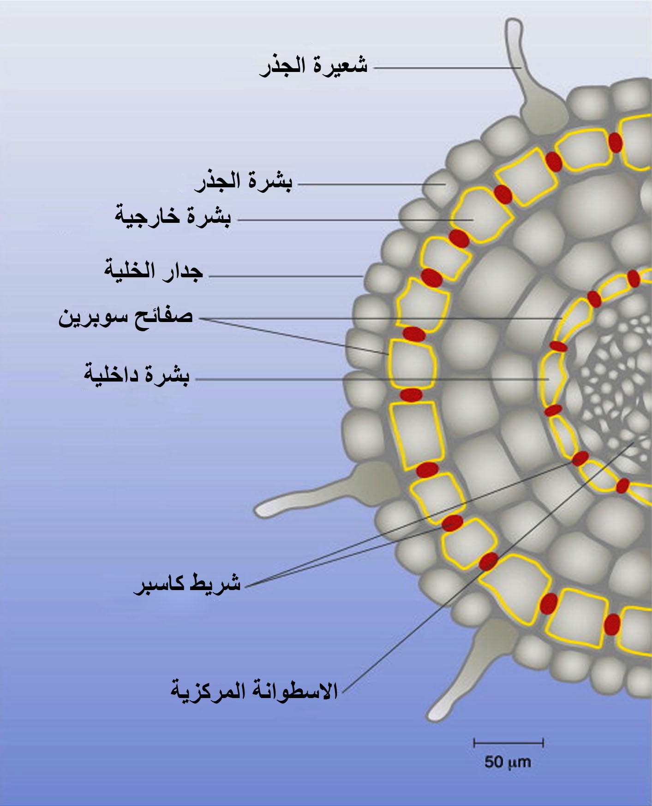
حماية السطح
جميع أجزاء النبات المعرضة للجو مغطاة بطبقات من المواد الدهنية التي تقلل من فقدان الماء وتساعد على منع دخول الفطريات المسببة للأمراض والبكتيريا.
أنواع هذه الطبقات هي:
الكيوتين : و توجد في معظم الأجزاء التي تكون فوق سطح الأرض
السوبرين : السوبرين موجود في الأجزاء التي تكون تحت سطح التربة
( جذور)
الشموع : وهو مرتبط بكلٍ من الكيوتين و السوبرين.

Slide 9
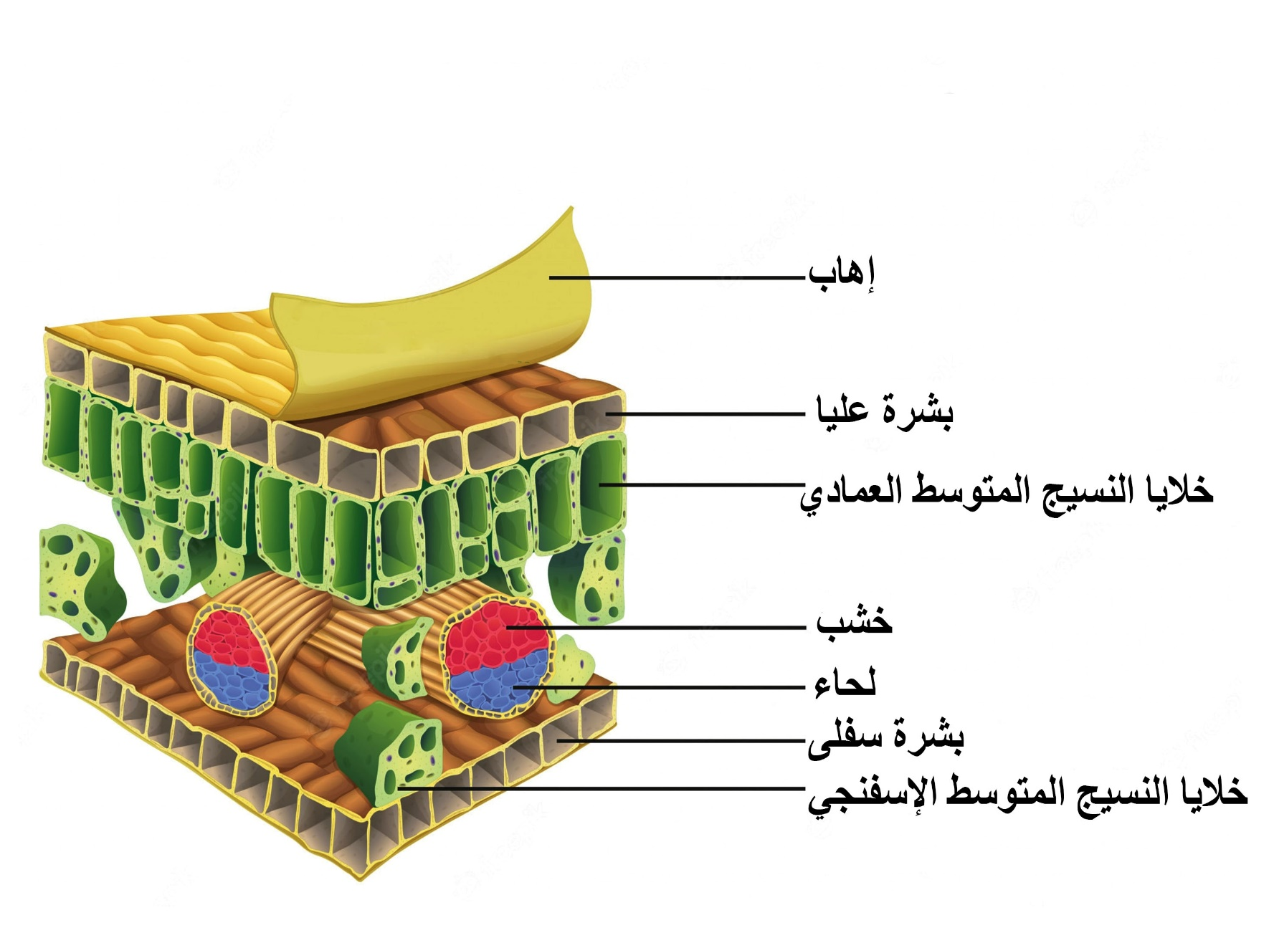
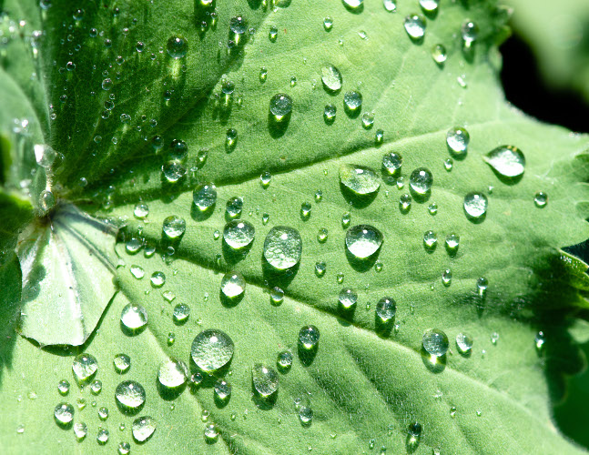
الكيوتين
يعتبر الكيوتين من الجزيئات الكبيرة فهو بوليمر مكوَّن من العديد من الأحماض الدهنية طويلة السلسلة التي ترتبط ببعضها البعض عن طريق روابط استيرية ، مما يؤدي إلى إنشاء شبكة صلبة ثلاثية الأبعاد.
الكيوتين هو مكوِّن رئيسي لل(كيوتيكل)
(كيوتيكل) الاهاب عبارة عن بنية مُفْرَزة متعددة الطبقات تغطي جدار الخلية الخارجي للبشرة في الأجزاء الهوائية للنبات.

Slide 10
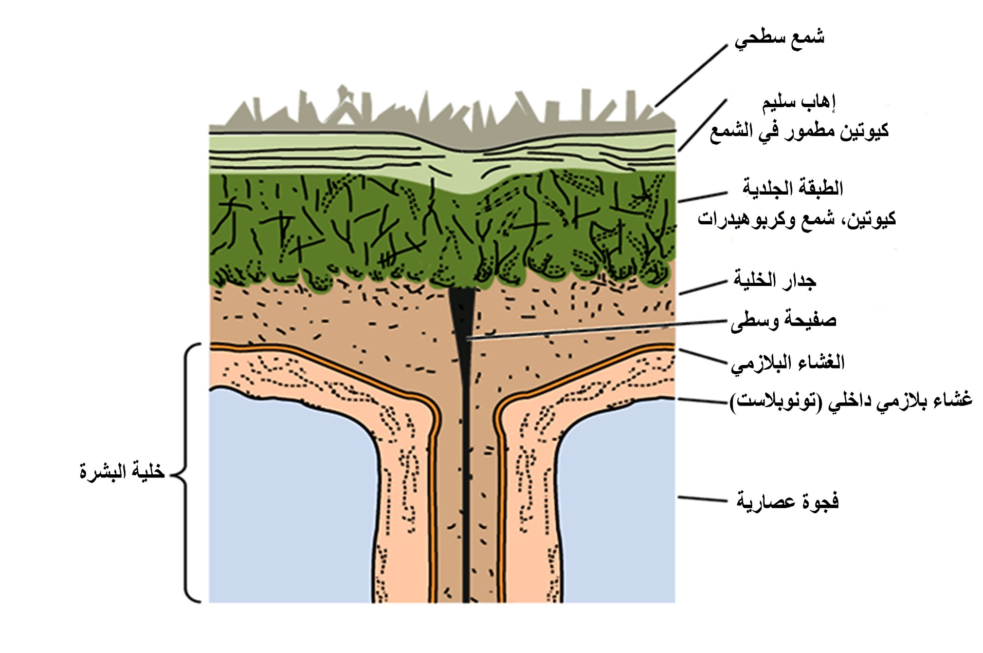
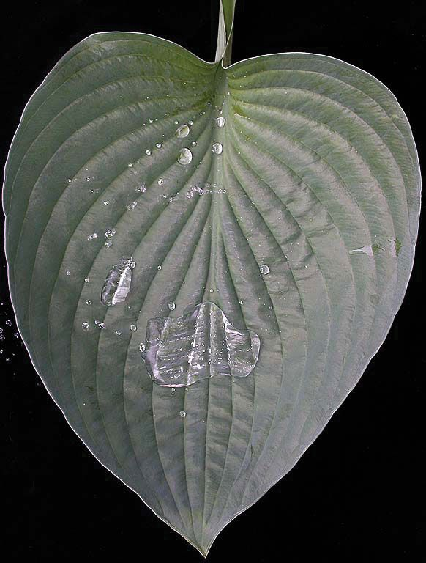
الكيوتين
تتكون الإهاب الكيوتكل (الجليدة) من:
طبقة علوية من الشمع
طبقة وسطى سميكة تحتوي على كيوتين مطمور في الشمع (الجُليدة السليمة) ،
وطبقة سفلية مكونة من كيوتين وشمع ممزوجيْن بمواد جدار الخلية مثل البكتين ، السليلوز والكربوهيدرات الأخرى (الطبقة الإهاب الجلدية).

Slide 11
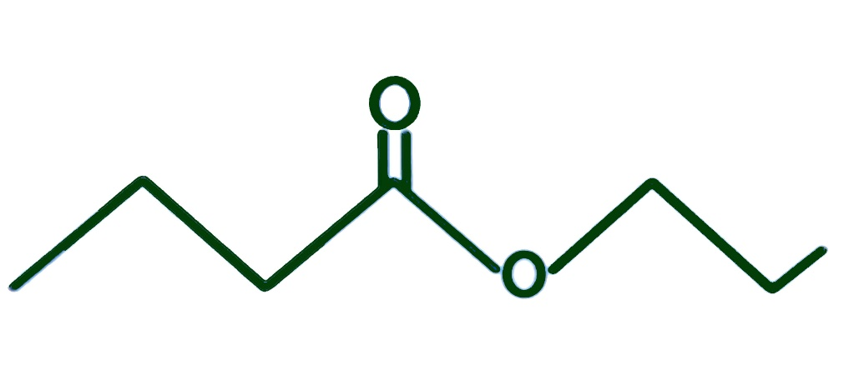
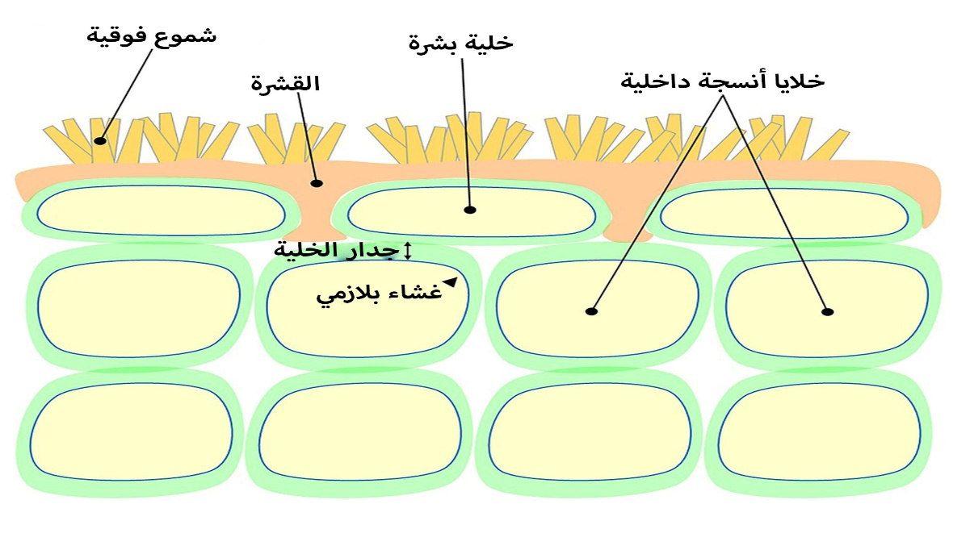
الشموع
الشموع
الشموع عبارة عن خلائط معقدة من الدهون طويلة السلسلة شديدة الكراهية للماء.
يتم تصنيعها بواسطة خلايا البشرة.
تترك خلايا البشرة على شكل قطرات تمر عبر المسامات في جدار الخلية.
الشموع عبارة عن استرات مصنوعة من سلسلة كحولية وأخرى من الأحماض الدهنية
العديد من النباتات تتمتع بأوراق مغطاة بالشمع لمنع فقدان الماء

Slide 12
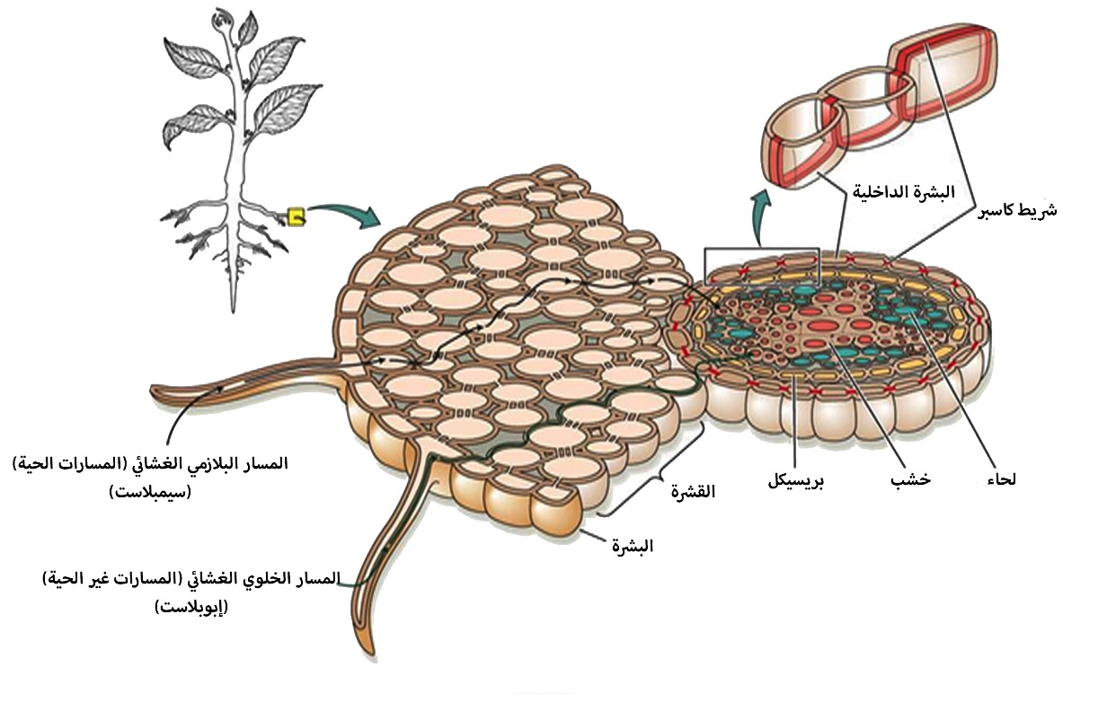
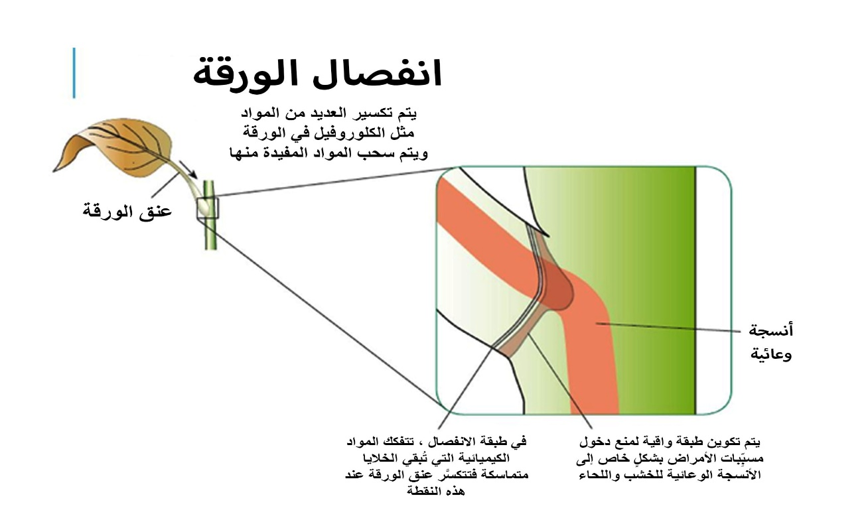
السوبرين
يتكون السوبرين أيضًا من الأحماض الدهنية ولكن له بنية مختلفة عن الكيوتين.
السوبرين هو المكوِّن الرئيسي لجدران الخلايا الخارجية لجميع الأجزاء النباتية الموجودة تحت الأرض.
الأجزاء الأقدم من الجذر تحتوي على سوبرين أكثر من غيرها.
يوجد السوبرين في شريط كاسبر من بشرة الجذر.
يوجد السوبرين أيضًا في مواقع انفصال الأوراق وفي المناطق المتضررة بسبب مرض أو جرح.

Slide 13
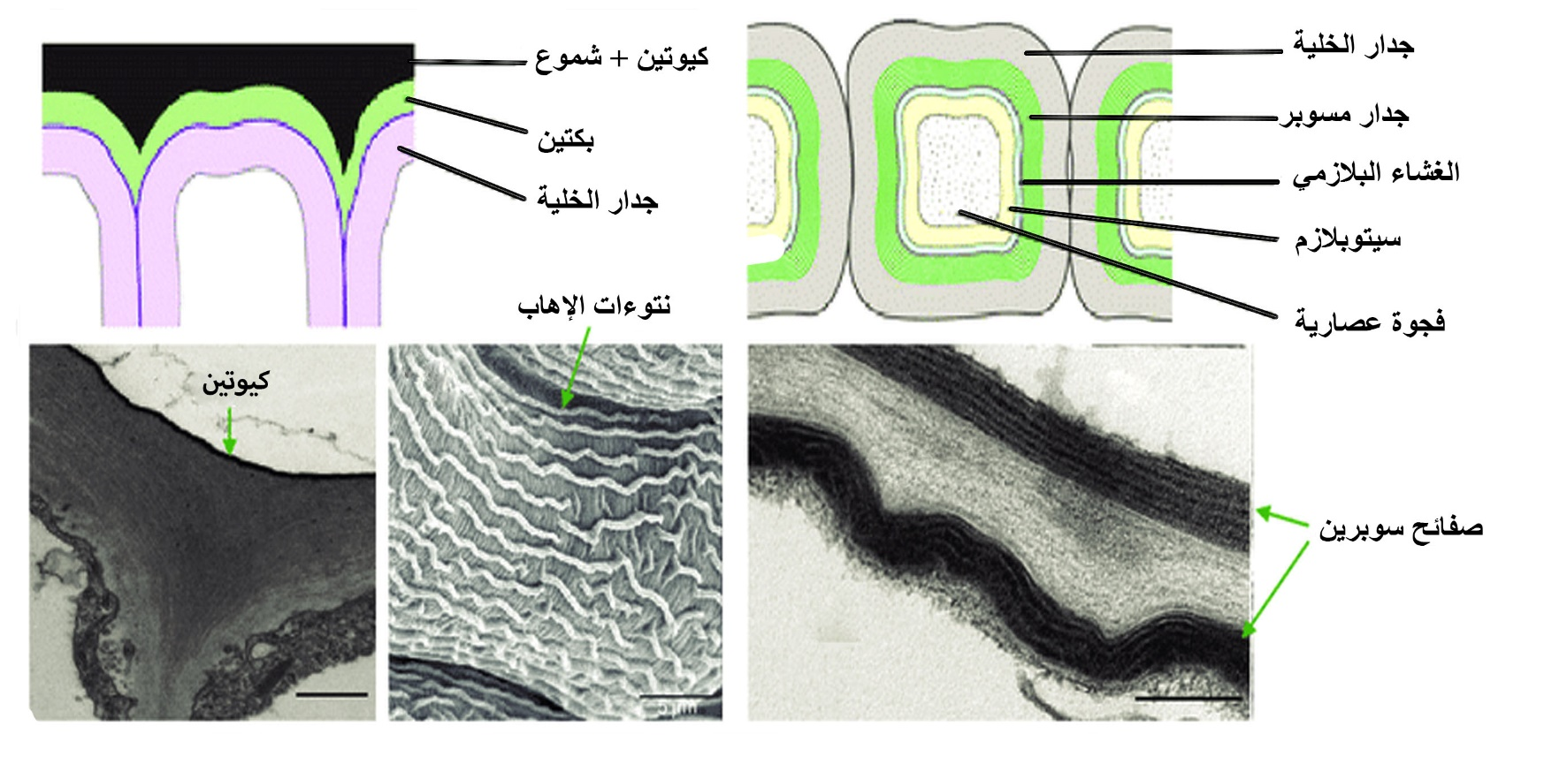
الكيوتين، السوبرين والشموع
الكيوتين ، السوبرين و الشموع جميعها مصنوعة من مركَّبات كارهة للماء.
هذه المكوِّنات الثلاثة تشكِّل حواجز بين النبات وبيئته حيث تعمل على إبقاء المياه في الداخل ومسببات الأمراض للخارج.
تُعد الإهاب (الكيوتيكل) والأنسجة السوبيرية مهمة في استبعاد الفطريات والبكتيريا.
ومع ذلك ، يمكن للعديد من الفطريات أن تخترق سطح النبات مباشرة بوسائل ميكانيكية ، وقد تنتج فطرياتٍ أخرى إنزيم الكيوتينيز الذي يحلل الكيوتين وبالتالي يسهل دخول العامل الممرض إلى النبات.

Slide 15
الكربوهيدرات
Carbohydrates
وتعني ماءات الكربون
(Carbo)
كربون
(Hydrate)
ماء
(CH2O)n n≥3

Slide 16
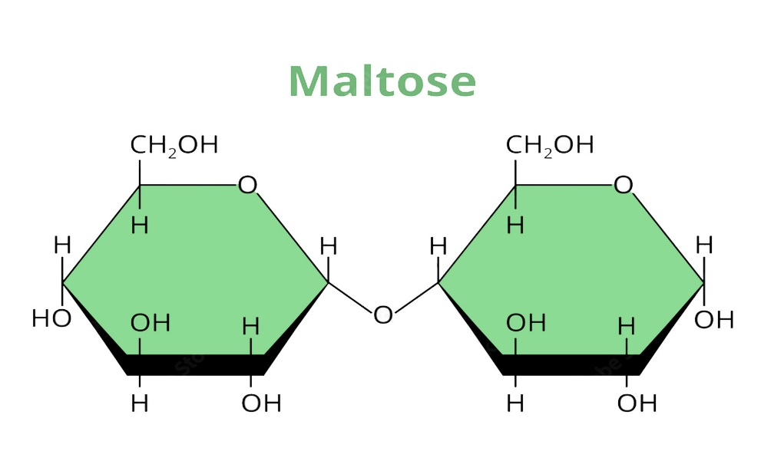
كربوهيدرات
معقَّد
(سكريات عديدة)
بسيط
رابطة جلايكوسيدية
ألياف
سيليولوز
نشأ
سكريات ثنائية
سكريات أحادية
سكروز
مالتوز
جلاكتوز
فركتوز
جلوكوز

Slide 17
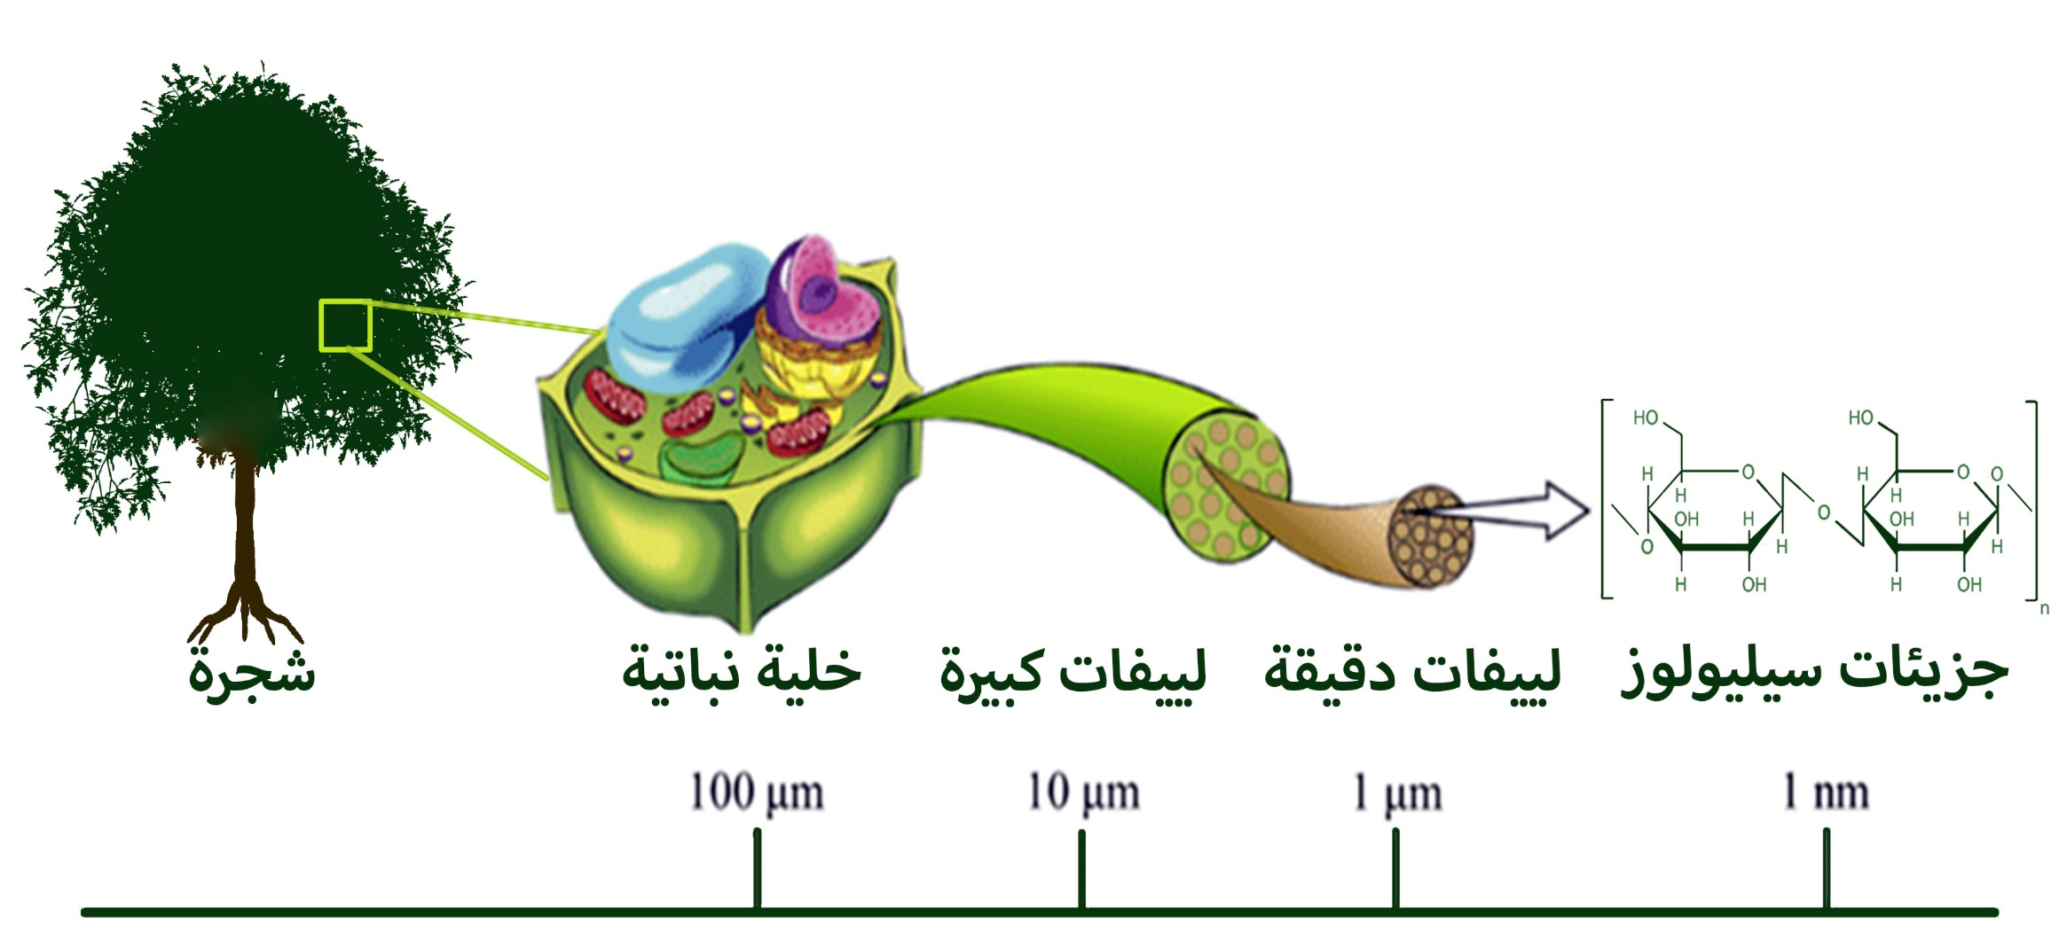
تتكون جدران الخلايا النباتية بشكل أساسي من السيليولوز ، وهو الجزيء الأكثر وفرة على وجه الأرض. ألياف السيليولوز عبارة عن بوليمرات خطية طويلة مكونة من مئات الجزيئات من الجلوكوز

Slide 18
طرق الإستخلاص والفصل والتعرف على المادة النباتية
التعرُّف
الفصل
الإستخلاص
الطرق:
مطيافية (منظار طيف) الأشعة المرئية وفوق البنفسجية
مطيافية (منظار طيف) الأشعة تحت الحمراء
مطيافية (منظار طيف) الكتلة
مطيافية (منظار طيف) الرنين المغناطيسي النووي
الفصل اللوني (الكروموتوجرافي)
فصل لوني ورقي (Paper Chromatography) (PC)
الفصل (الاستشراب) اللوني بالطبقة الرقيقة (Thin layer chromatography) (TLC)
فصل (استشراب) لوني غازي (Gas chromatography) (GC)
فصل (استشراب) لوني سائل رفيع الإنجاز (HPLC) (High performance liquid chromatography)
إيثانول Ethanol | كلوروفورم Chloroform | إيثر البترول Petroleum ether | المادة الكيميائية النباتية
+ | + | + | فينول/عديدة الفينول
+ | + | - | تيربينويدات/ستيرويدات
+ | - | + | فلافونويدات
+ | + | + | صابونينات
- | - | + | قلويدات
+ | + | - | تانينات
يعتمد اختيار التقنية على خصائص الذوبان وتقلبات المركبات.
الفصل اللوني الورقي (PC) تنطبق على المركبات القابلة للذوبان في الماء.
الفصل اللوني بالطبقة الرقيقة (TLC) فصل المركبات التي تذوب في الدهون.
الفصل اللوني الغازي (GC) فصل المركبات المتطايرة.
الفصل اللوني السائل رفيع الإنجاز (HPLC) يفصل المركبات الأقل تطاير والمركبات القطبية.
لاحظي طبيعة المركبات:
الزيت العطري - حساس لتغير درجة الحرارة وينخفض بمرور الوقت - تجنب التجفيف
مركبات الفلافونويد والقلويدات - مستقرة بشكل ملحوظ مع مرور الوقت
التانين - من الأفضل استخلاصه من الأوراق الطازجة المجففة بالفراغ بدلاً من التجفيف بالهواء

